Slide 1


Corso di Algoritmi e Strutture Dati
APPUNTI SUL LINGUAGGIO C
Alberi Binari

Slide 2
Alberi Binari: definizione
Definizione 1
Un albero binario è un insieme finito di nodi e archi orientati. Ogni arco collega il nodo padre ad un nodo figlio.
  Ogni nodo ha esattamente un padre (grado di ingresso + 1)
  Ogni nodo ha al più due figli (grado di uscita <= 2).
  Il nodo radice non ha padre (grado di ingresso = 0)
Definizione Alternativa (a carattere ricorsivo)
Albero binario è un insieme finito di nodi e può essere:
  insieme vuoto oppure
  nodo radice + due alberi binari disgiunti, detti rispettivamente sottoalbero sinistro e sottoalbero destro

Slide 3
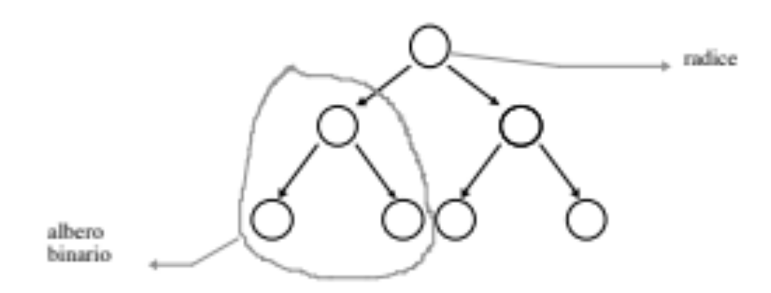
Alberi Binari: definizione

Slide 4
Alberi Binari: terminologia
livello di un nodo: distanza dalla radice, espressa come numero di archi di cui è composto il cammino dalla radice al nodo; la radice è a livello 0;
profondità (o altezza) dell'albero: massimo livello dei nodi dell'albero;
foglia: nodo senza figli;
predecessore: relazione strutturale, ottenibile applicando la proprietà transitiva alla relazione padre-figlio.

Slide 5
Rappresentazione (completa) di alberi binari
Rappresentazione (semplice) di alberi binari
Un albero binario T è un albero dove ogni nodo può avere al massimo due figli.
Si usano i campi p[x], left[x] e right[x] per puntare rispettivamente al padre e ai due figli del nodo x. Il campo info[x] restituisce il valore contenuto nel nodo x. Se un figlio non esiste, allora il valore del puntatore è nil.
root[T] punta alla radice dell’albero, che ha p[x] = nil. Se root[T] = nil, allora l’albero è vuoto.
Un albero binario T è un albero dove ogni nodo può avere al massimo due figli.
Si usano i campi left[x] e right[x] per puntare ai due figli del nodo x. Il campo info[x] restituisce il valore contenuto nel nodo x. Se un figlio non esiste, allora il valore del puntatore è nil.
root[T] punta alla radice dell’albero.
Se root[T] = nil, allora l’albero è vuoto.
p[x]
info[x]
left[x]
right[x]

Slide 6
Implementazione (semplice) di alberi binari
Sono strutture non monodimensionali (a differenza delle liste). Ogni nodo può essere rappresentato come una struttura con un membro chiamato item (con le informazioni contenute nel nodo) e due link (al figlio destro e al figlio sinistro).
struct bit_node {
Item info;
struct bit_node *left;
struct bit_node *right;
};
typedef struct bit_node *Bit_node;
Item può essere ad esempio int o un qualunque altro tipo, a seconda del genere di informazione contenuta nei nodi dell’albero.

Slide 7
Implementazione di alberi binari
Nel seguente esempio, costruiamo manualmente un albero di interi, quindi Item è definito come int.
root
75
50
85
60
13
75
55
50
38
60
38
55
85
13

Slide 8
Implementazione (completa) di alberi binari
Se n è una variabile di tipo Bit_node e punta ad un certo nodo, allora
n->left punta al suo figlio sinistro;
l’assegnamento n = n->right fa in modo che n si sposti sul figlio destro.
NB: questa rappresentazione è comoda per attraversare l’albero dalla radice verso le foglie ma non viceversa: si potrebbe aggiungere quindi un ulteriore campo struct bit_node *p (come per le liste doppiamente concatenate)
struct bit_node {
int info;
struct bit_node *p;
struct bit_node *left;
struct bit_node *right;
};
typedef struct bit_node *Bit_node;

Slide 9
Implementazione di alberi binari
Bit_node root; /* radice dell'albero */
root = (Bit_node)malloc(sizeof(struct bit_node));
root->info = 50;
root->left = (Bit_node)malloc(sizeof(struct bit_node));
root->right = (Bit_node)malloc(sizeof(struct bit_node));
root->left->info = 13;
root->left->left = NULL;
root->left->right = (Bit_node)malloc(sizeof(struct bit_node));
root->right->info = 75;
root->right->left = (Bit_node)malloc(sizeof(struct bit_node));
root->right->right = NULL;
root->left->right->info = 38;
75
root
50
38
13

Slide 10
Alberi Binari: visite
Visitare un albero, in genere significa:
percorrere tutti i suoi nodi una volta e una sola
o piú, in generale, visitare un insieme specifico di nodi...
Si visita un albero per visualizzare, elaborare, modificare il contenuto informativo dei nodi.
La visita di un albero può seguire uno delle seguenti modalità base:
preordine (Pretorder): la visita della radice è seguita dalla visita dei sottoalberi
postordine (Postorder): la visita dei sottoalberi è seguita dalla visita della radice
ordine centrale o simmetrico (Inorder): la visita della radice è intermedia alle visite dei sottoalberi;

Slide 11
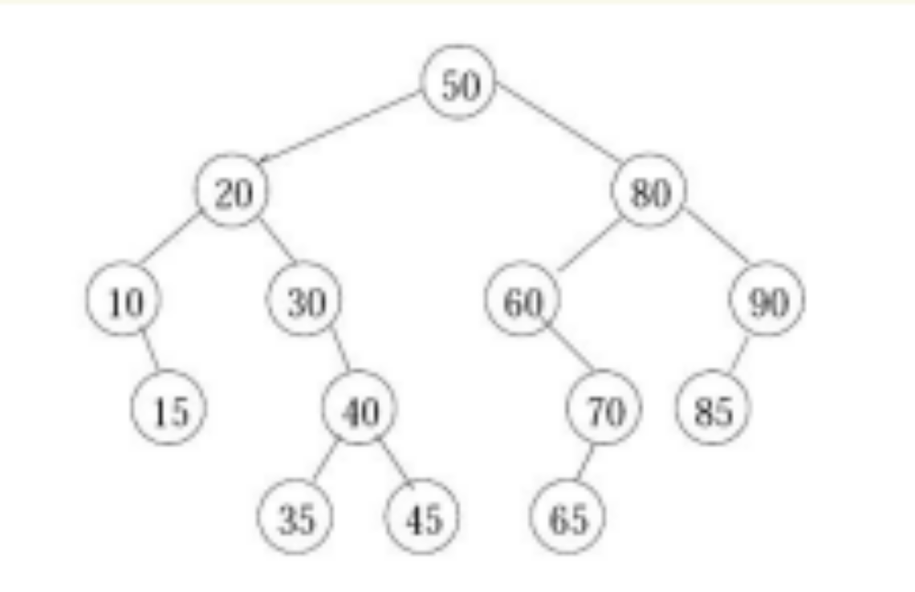
Alberi Binari: visite
Preorder: 50 20 10 15 30 40 35 45 80 60 70 65 90 85
Inorder: 10 15 20 30 35 40 45 50 60 65 70 80 85 90
Postorder: 15 10 35 45 40 30 20 65 70 60 85 90 80 50

Slide 12
Alberi Binari: visite
La definizione ricorsiva di albero suggerisce la realizzazione delle varie operazioni con programmazione ricorsiva: le posizioni dei figli di un nodo possono essere trattate come posizioni di radici di alberi.
Attraversamento in ordine simmetrico (inorder): prima il sottoalbero di sinistra, poi la radice, infine il sottoalbero di destra.
void bit_inorder( Bit_node n ){
if ( n ) {
bit_inorder( n->left );
bit_printnode( n );
bit_inorder( n->right );
}
}

Slide 13
Alberi Binari: visite
Attraversamento in ordine anticipato (preorder): prima la radice, poi il sottoalbero di sinistra, infine il sottoalbero di destra.
void bit_preorder( Bit_node n ){
if ( n ) {
bit_printnode( n );
bit_preorder( n->left );
bit_preorder( n->right );
}
}

Slide 14
Alberi Binari: visite
Attraversamento in ordine differito (postorder): prima il sottoalbero di sinistra, poi il sottoalbero di destra, infine la radice
void bit_postorder( Bit_node n ){
if ( n ) {
bit_postorder( n->left );
bit_postorder( n->right );
bit_printnode( n );
}
}

Slide 15
Alberi Binari: esercizio
Scrivere una funzione
Bitnode bit_arr2tree(int a[], int size)
che, dato un array a di lunghezza (effettiva) size, costruisca ricorsivamente l’albero binario (completo)
con radice contenente a[0]
e tale che valga la seguente proprietà: se un nodo è etichettato con a[i], allora il suo figlio sinistro è etichettato con a[2*i+1] e il suo figlio destro è etichettato con a[2*i+2].

Slide 16
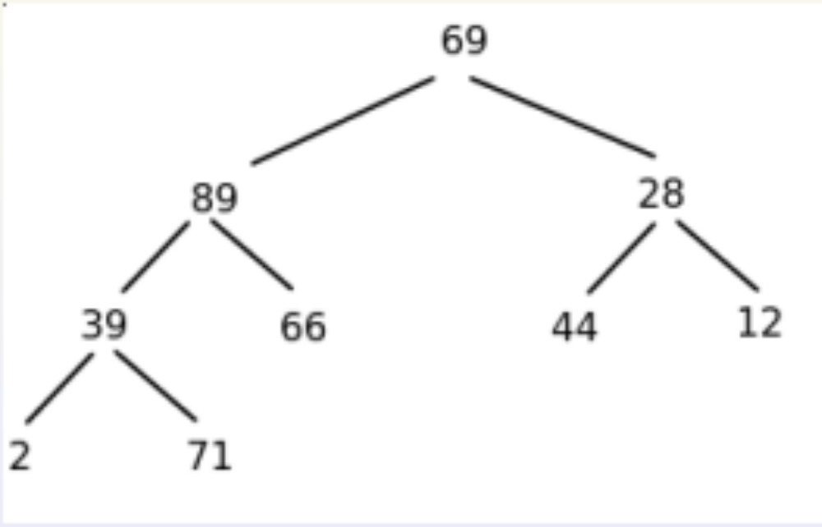
Alberi Binari: esercizio
Ad esempio, dato a = {69, 89, 28, 39, 66, 44, 12, 2, 71}, la funzione deve costruire l’albero

Slide 17
Alberi Binari: altezza
profondità (o altezza) dell'albero: massimo livello dei nodi dell'albero;
int max( int n, int m ){
if ( n > m)
return n;
else
return m;
}
int height( Bit_node n ){
if ( n )
return 1 + max(height(n->left), height(n->right));
else
return -1;
}

Slide 18
Alberi Binari: profondità di un nodo
Dato un valore v e un albero binario n, restituire la profondità del nodo in n contenente il valore v.
struct bit_node {
int info;
struct bit_node *parent;
struct bit_node *left;
struct bit_node *right;
};
typedef struct bit_node *Bit_node_complex;

Slide 19
Alberi Binari: profondità di un nodo
Dato un valore v e un albero binario n, restituire la profondità del nodo in n contenente il valore v.
int depth( int v, Bit_node_complex n ){
if ( n ) {
if ( n->info == v ) return depth_aux(n);
else
return max(depth(v,n->left),depth(v,n->right));
}
else
return -1;
}

Slide 20
Alberi Binari: profondità di un nodo
Dato un valore v e un albero binario n, restituire la profondità del nodo in n contenente il valore v.
int depth_aux( Bit_node_complex n ){
if ( n )
return 1 + depth_aux(n->parent);
else
return 0;
}

Slide 21
Alberi Binari: numero di nodi
Numero di nodi presenti in un albero binario.
int node_count( Bit_node n ){
if ( n )
return 1 + node_count(n->left) + node_count(n->right);
else
return 0;
}

Slide 22
Alberi Binari: numero di nodi al livello L
Numero di nodi presenti al livello L in un albero binario.
int node_level_count( Bit_node n, int L){
if ( L == 0 ) return 1;
if ( n )
return node_count_level(n->left, L-1) +
node_count_level(n->right, L-1);
else
return 0;
}

Slide 23
Alberi Binari: numero di foglie
Numero di nodi foglia presenti nell’albero binario.
int leaf_count( Bit_node n){
if ( n )
if ( n->left == NULL && n->right == NULL )
return 1;
else
return leaf_count(n->left) + leaf_count(n->right);
else
return 0;
}

Slide 24
Alberi Binari di ricerca
La struttura ad albero binario si presta alla gestione di insiemi di dati su cui è definita una relazione d'ordine lineare.
alberi binari con dati ordinati sono detti Alberi Binari di Ricerca (BST = Binary Search Trees)
Uso albero per ricerche con tecnica dicotomica.
Si suppone che siano disponibili due funzioni Minore e Uguale in grado di verificare la relazione d'ordine e l'uguaglianza fra due atomi.
Si suppone inoltre di non voler memorizzare nel BST due atomi uguali.
Nella pratica, l’albero binario di ricerca si presta alla realizzazione della struttura astratta dizionario,
informazione memorizzata è partizionata in due componenti: chiave e informazione associata.
relazione d’ordine e operazioni di confronto soltanto sulla base della chiave.

Slide 25
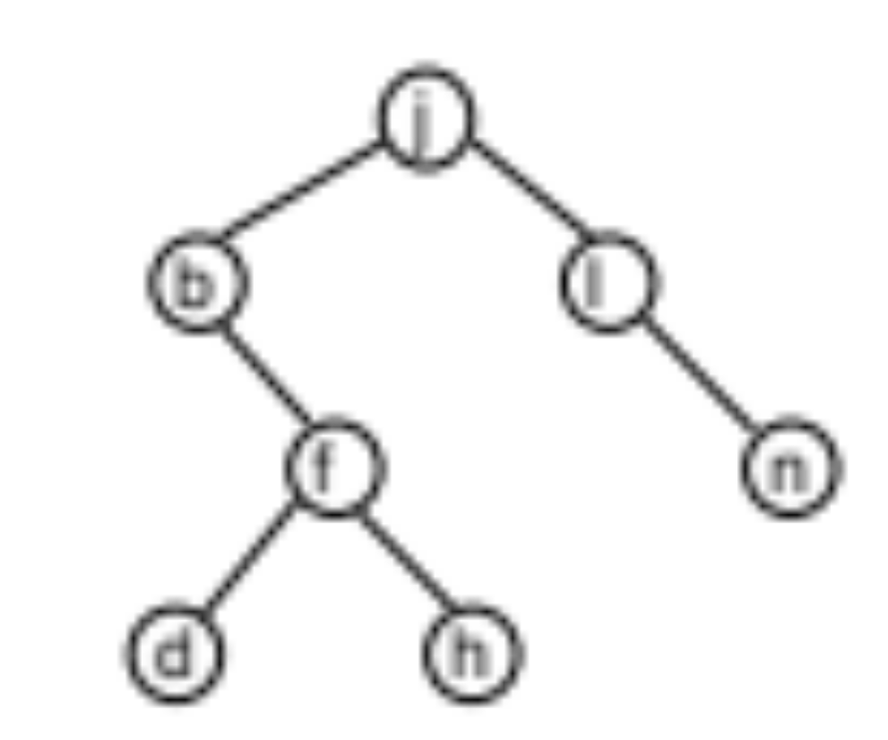
Rappresentazione di insiemi totalmente ordinati tramite Alberi Binari di ricerca

Slide 26
Alberi Binari di ricerca
Sono una struttura dati che consente di rappresentare un insieme (dinamico) totalmente ordinato. Le operazioni previste sono:
ricerca di un elemento nell’insieme
inserimento di un elemento nell’insieme
cancellazione di un elemento dall’insieme
visita ordinata dell’insieme
ricerca del minimo e massimo dell’insieme
successivo e predecedente di un elemento nell’insieme

Slide 27
Alberi Binari di ricerca
#define BstChiaveEsistente 1 /*In inser. per duplicati */
#define BstChiaveAssente 2 /* In cancellaz. e recupero. */
#define BstOK 0
static int BstStato = 0;
typedef struct TNodo{
Atomo Dato;
struct TNodo *Sx;
struct TNodo *Dx;
} Nodo;
typedef Nodo* Bst;

Slide 28
Alberi Binari di ricerca: inserimento
Si sfrutta il criterio di ordinamento per cercare il punto in cui inserire un nuovo elemento con tecnica dicotomica
se l'albero considerato è vuoto crea un nodo e l'albero diventa un nodo,
altrimenti
  se l'oggetto da inserire è uguale alla radice
    rifiuta l'inserimento
altrimenti
    se l'oggetto da inserire è < della radice
      inserisce nel sottoalbero sinistro
  altrimenti
      inserisce nel sottoalbero destro
Il nuovo nodo sarà sempre inserito come foglia, quindi con i due sottoalberi vuoti.

Slide 29
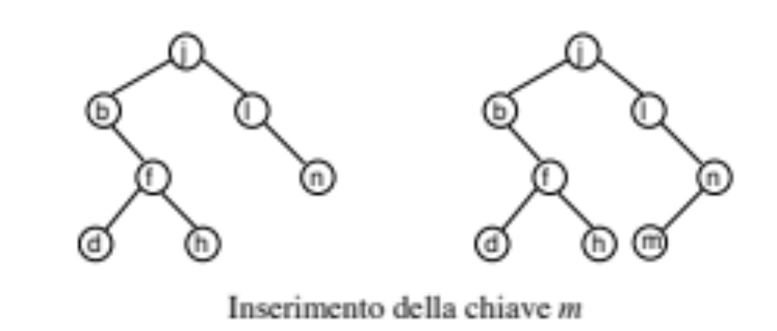
Alberi Binari di ricerca: inserimento

Slide 30
Alberi Binari di ricerca: inserimento
/* impl. operazione inserimento */
/* BstInserisci */
int BstInserisci(Bst *B, Atomo A) {
BstStato = BstChiaveEsistente;
if (*B == NULL) { /* Creazione nodo */
(*B) = (Bst)malloc(sizeof(Nodo));
(*B)->Dato = A;
(*B)->Sx = NULL;
(*B)->Dx = NULL;
BstStato = BstOK;
}
else
if (Minore(A,(*B)->Dato)) BstInserisci(&(*B)->Sx,A);
else
if (Minore((*B)->Dato,A)) BstInserisci(&(*B)->Dx,A);
return BstStato;
} /* end BstInserisci*/

Slide 31
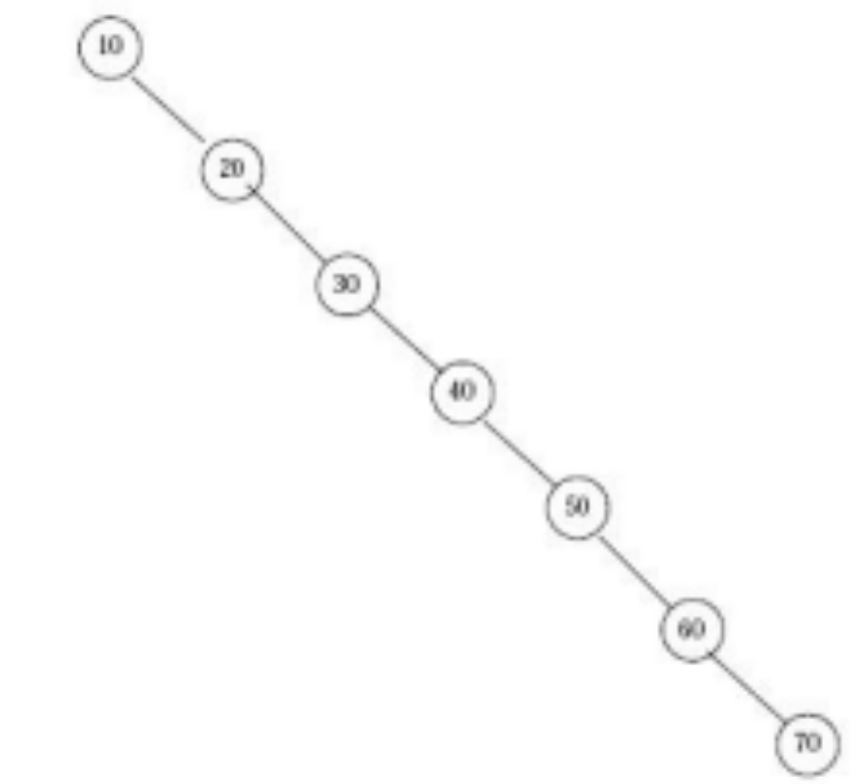
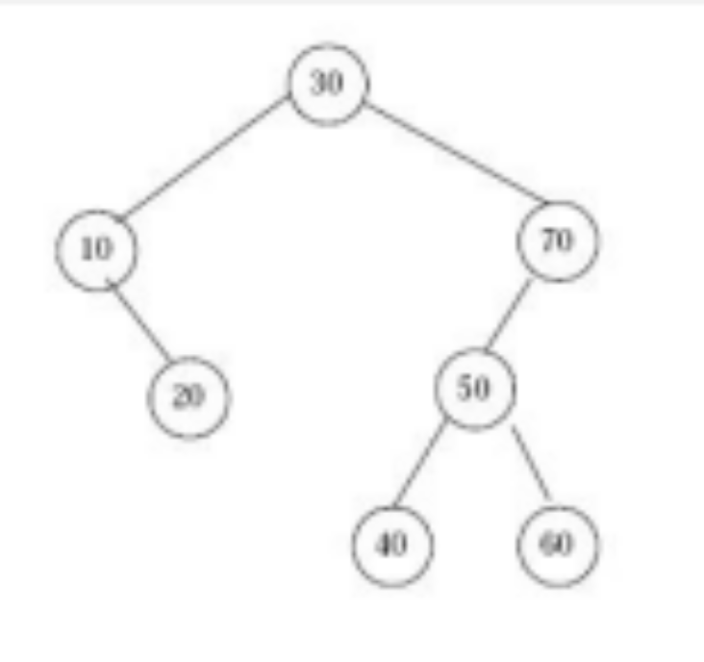
La forma dell’albero dipende dall’ordine di inserimento
Differenza tra l’albero ottenuto inserendo gli elementi in ordine, oppure in questa sequenza: 30 10 70 20 50 40 60

Slide 32
Alberi Binari di ricerca: Visualizzazione ordinata
Procedura di visualizzazione completa e ordinata di un BST:
semplice visita in ordine simmetrico.
/* VisitaOrdinata */
void VisitaOrdinata(Bst B) {
if (B!=NULL) {
VisitaOrdinata(B->Sx);
Visualizza(B->Dato);
VisitaOrdinata(B->Dx);
}
} /* end VisitaOrdinata *

Slide 33
Alberi Binari di ricerca: Ricerca di Min e Max
Procedure di calcolo del minimo e del massimo in un BST:
semplice visita nei sottoalberi sinistro e destro.
/* calcolo del Min */
Atomo Min(Bst B) {
if (B)
if (B->Sx == NULL) return B->Dato;
else Min(B->Sx);
else
return NULL;
} /* end */
/* calcolo del Max */
Atomo Max(Bst B) {
if (B)
if (B->Dx == NULL) return B->Dato;
else Max(B->Dx);
else
return NULL;
} /* end */

Slide 34
Alberi Binari di ricerca: Ricerca di un elemento
Procedura di verifica dell’esistenza di un nodo contenente un valore A in un BST:
int find(Bst B, Atomo A) {
if (B)
if (B->Dato == A) return 1;
else
if (Minore(A,B->Dato)) return find(B->Sx,A);
else return find(B->Dx,A);
else
return 0;
} /* end */

Slide 35
Alberi Binari di ricerca: Stampa del cammino
Procedura di stampa dei valori contenuti dei nodi nel cammino dalla radice ad un nodo contente un valore A in un BST:
void print_path(Bst B, Atomo A) {
if (find(B,A))
Print(B,A);
} /* end */
void Print(Bst B, Atomo A) {
if (B) {
printf(“[%d] ”, B->Dato);
if (B->Dato == A) printf(“\n”);
else
if (Minore(A,B->Dato)) Print(B->Sx,A);
else Print(B->Dx,A);
}
} /* end */

Slide 36
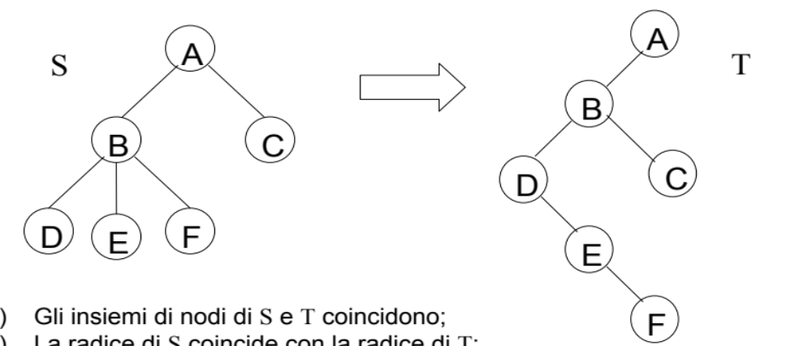
Trasformazione di alberi in alberi binari di ricerca
Gli insiemi di nodi di S e T coincidono;
La radice di S coincide con la radice di T;
Ogni nodo n di T
  ha come radice del sottoalbero sinistro il primo figlio di n in S
  e come radice del sottoalbero destro il fratello successivo a destra di n in S.
  Se n non ha i figli (fratelli a destra) in S, il sottoalbero sinistro (destro) di n in T è vuoto.

Slide 37
Corso di Algoritmi e strutture Dati
APPUNTI SUL LINGUAGGIO C
Alberi Binari
FINE

